Slide 1






Slide 2
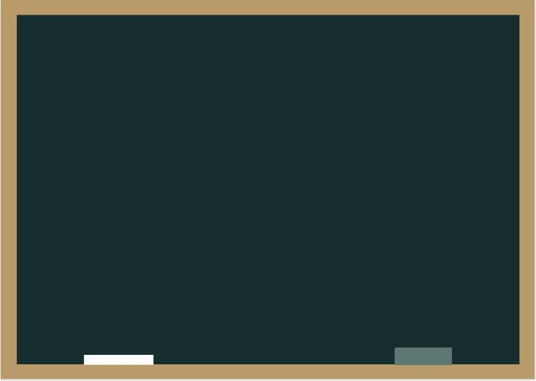
Thứ hai ngày 7 tháng 2 năm 2022
Toán
Rút gọn phân số
Trang 112,113

Slide 3


KHỞI
ĐỘNG

Slide 4
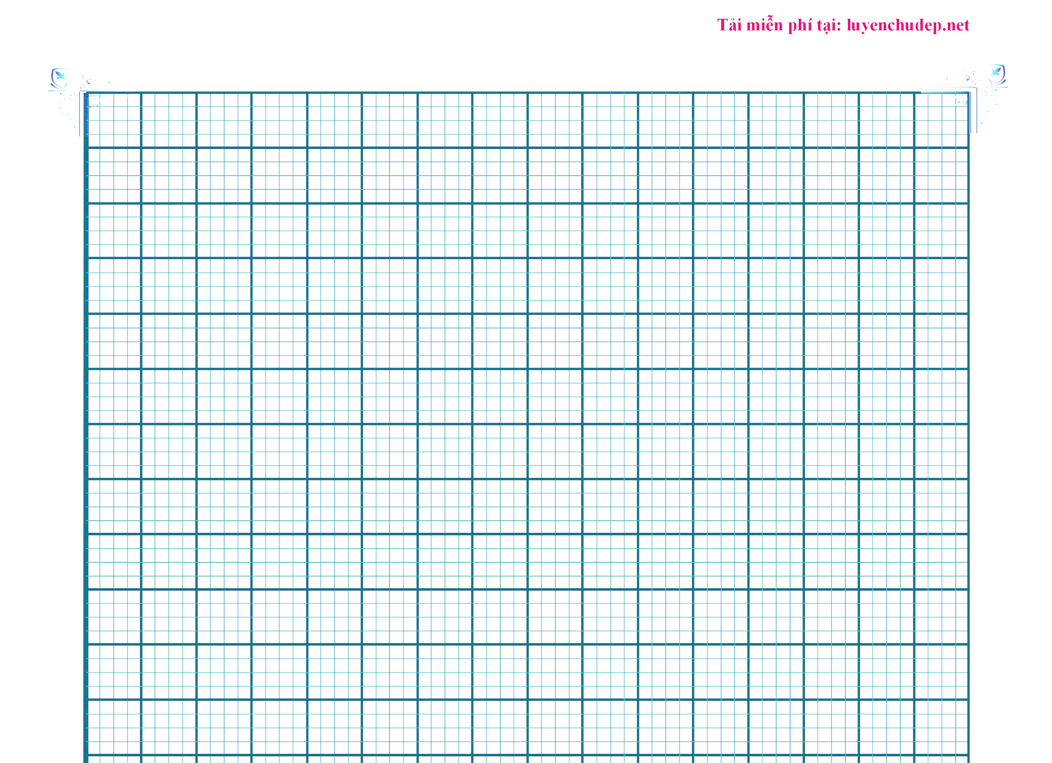
5
1
3
4
;
;
;
là những phân số.
6
2
4
7

Slide 5
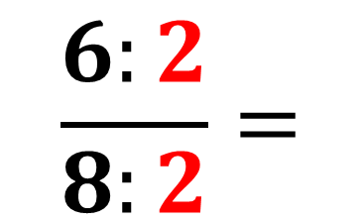
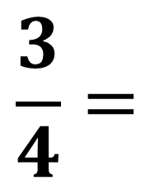
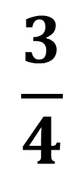
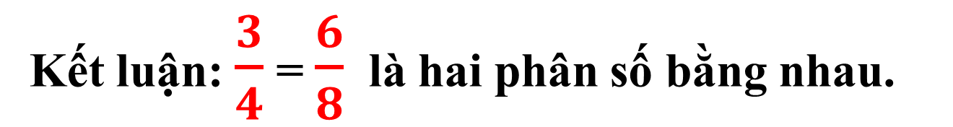
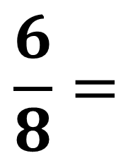
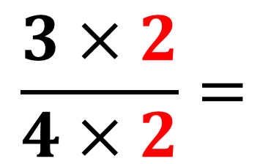
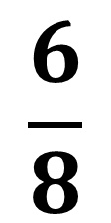
Kết luận: $\frac{3}{4}$ = $\frac{6}{8}$ là hai phân số bằng nhau.
Nhận xét:
☞ Nếu nhân cả tử số và mẫu số của một phân số với cùng một số tự nhiên khác 0 thì được một phân số bằng phân số đã cho.
$$\frac{3}{4}=$$
$$\frac{3×2}{4×2}=$$
$$\frac{6}{8}$$
Cùng nhân tử số và mẫu số với 2
☞ Nếu cả tử số và mẫu số của một phân số cùng chia hết cho một số tự nhiên khác 0 thì sau khi chia ta được một phân số mới bằng phân số đã cho.
$$\frac{6}{8}=$$
$$\frac{6:2}{8:2}=$$
$$\frac{3}{4}$$
Cùng chia tử số và mẫu số cho 2

Slide 6
KHÁM PHÁ

Slide 7
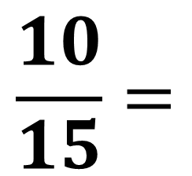
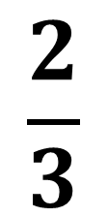
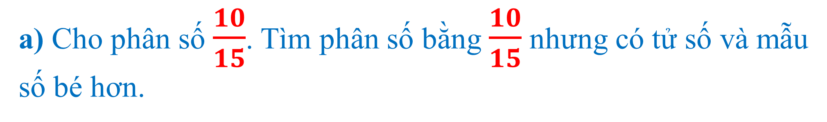
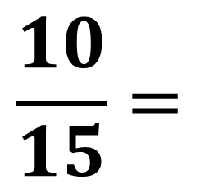
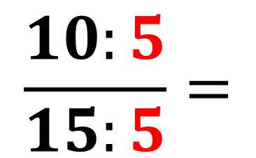
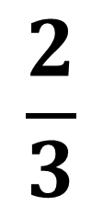
a) Cho phân số $\frac{10}{15}$. Tìm phân số bằng $\frac{10}{15}$ nhưng có tử số và mẫu số bé hơn.
Ta có thể làm như sau:
Ta thấy 10 và 15 đều chia hết cho 5. Theo tính chất cơ bản của phân số ta có:
$$\frac{10}{15}=$$
$$\frac{10:5}{15:5}=$$
$$\frac{2}{3}$$
$$\frac{10}{15}=$$
$$\frac{2}{3}$$
Vậy:

Slide 8
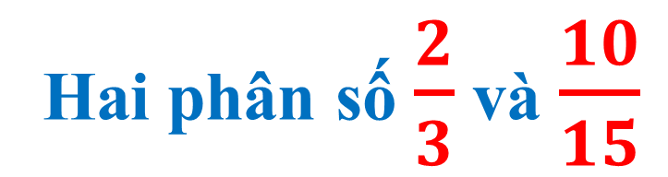
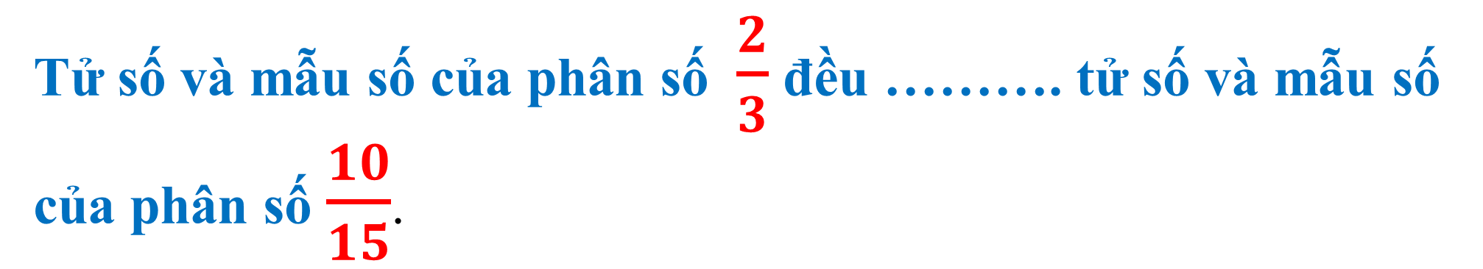
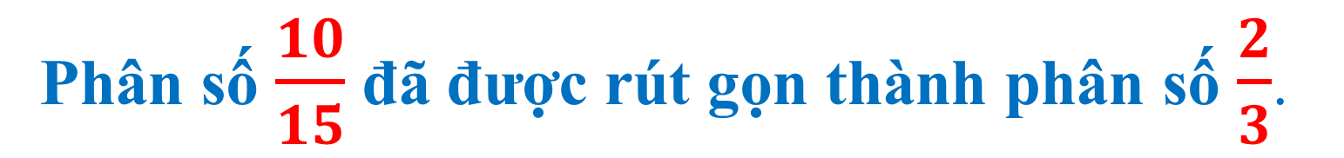
Nhận xét:
Tử số và mẫu số của phân số $\frac{2}{3}$ đều ………. tử số và mẫu số của phân số $\frac{10}{15}$.
bé hơn
Hai phân số $\frac{2}{3}$ và $\frac{10}{15}$
bằng nhau.
Phân số $\frac{10}{15}$ đã được rút gọn thành phân số $\frac{2}{3}$.
Ta nói rằng:
Có thể rút gọn phân số để được một phân số có tử số và mẫu số bé đi mà phân số mới vẫn bằng phân số đã cho.

Slide 9

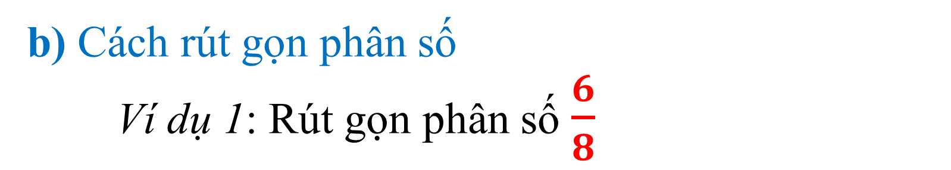
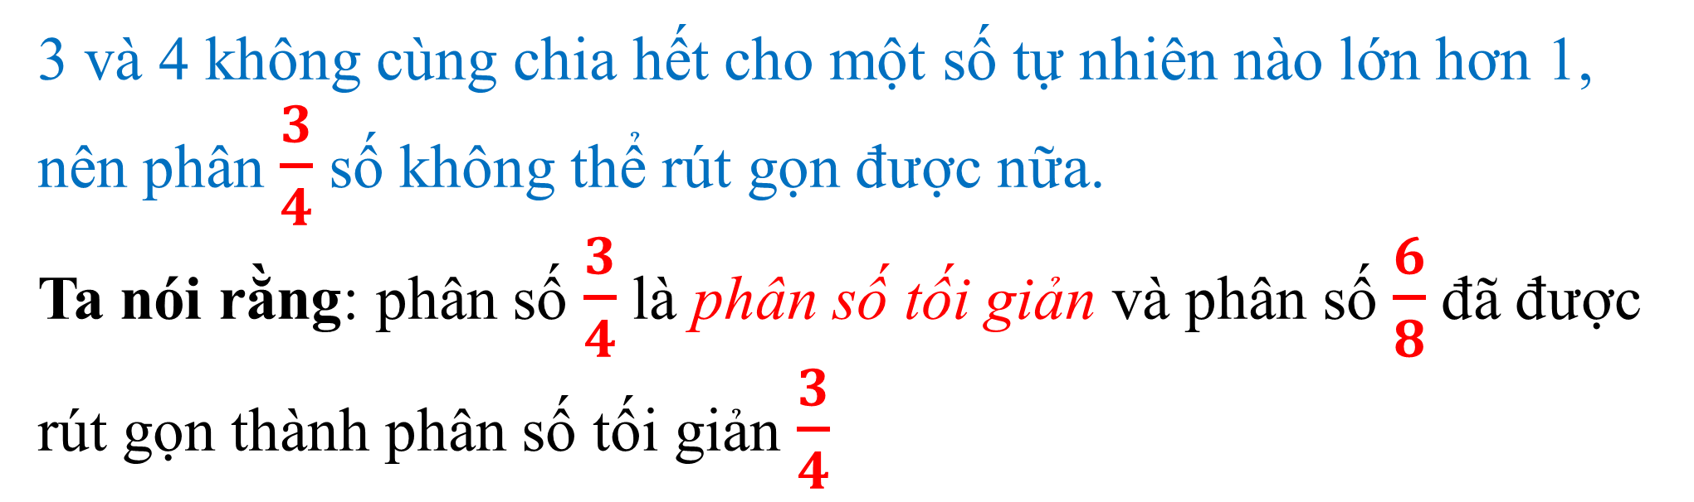


b) Cách rút gọn phân số
Ví dụ 1: Rút gọn phân số $\frac{6}{8}$
Ta thấy: 6 và 8 đều chia hết cho 2, nên:
$$\frac{6}{8}=$$
$$\frac{6:2}{8:2}=$$
$$\frac{3}{4}$$
3 và 4 không cùng chia hết cho một số tự nhiên nào lớn hơn 1, nên phân $\frac{3}{4}$ số không thể rút gọn được nữa.
Ta nói rằng: phân số $\frac{3}{4}$ là phân số tối giản và phân số $\frac{6}{8}$ đã được rút gọn thành phân số tối giản $\frac{3}{4}$

Slide 10
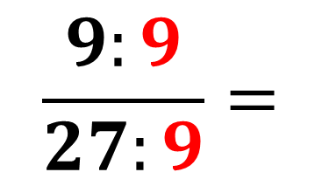
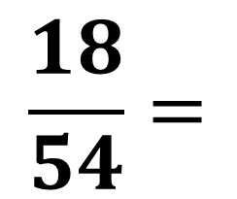

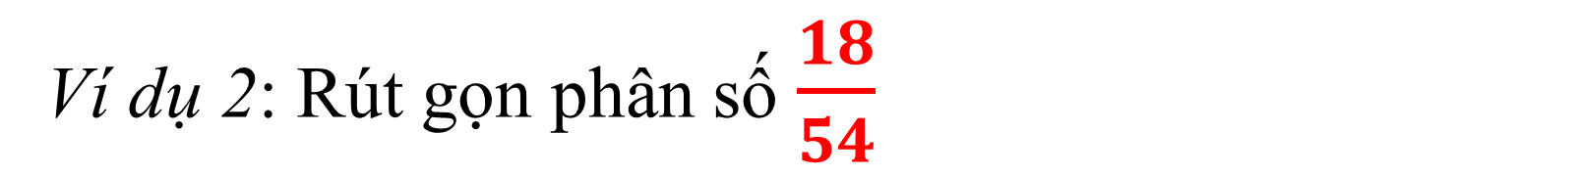
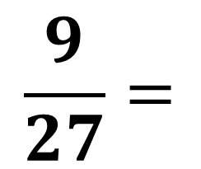
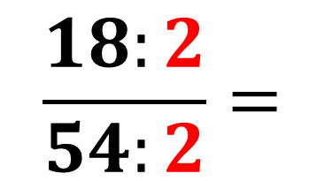


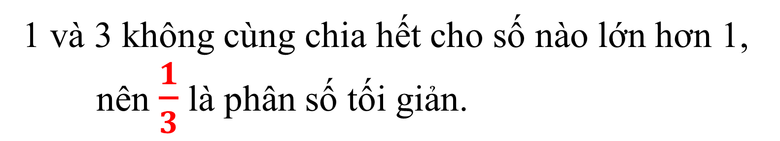
Ví dụ 2: Rút gọn phân số $\frac{18}{54}$
Ta thấy: 18 và 54 đều chia hết cho 2, nên:
$$\frac{18}{54}=$$
$$\frac{18:2}{54:2}=$$
$$\frac{9}{27}$$
9 và 27 đều chia hết cho 9, nên:
$$\frac{9}{27}=$$
$$\frac{9:9}{27:9}=$$
$$\frac{1}{3}$$
1 và 3 không cùng chia hết cho số nào lớn hơn 1,
nên $\frac{1}{3}$ là phân số tối giản.
Vậy $\frac{18}{54}$ = $\frac{1}{3}$

Slide 11

Khi rút gọn phân số ta có thể làm như sau:
* Xét xem tử số và mẫu số cùng chia hết cho số tự nhiên nào lớn hơn 1.
*Chia tử số và mẫu số cho số đó.
Cứ làm như thế cho đến khi nhận được phân số tối giản

Slide 12
TRẢI
NGHIỆM

Slide 13
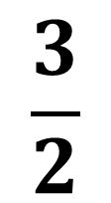





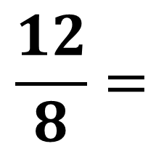
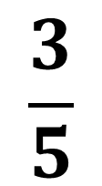



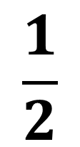
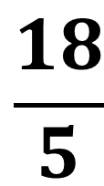

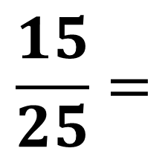
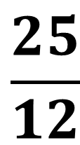

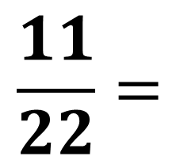
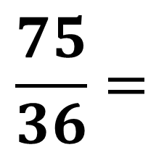






Bài 1. Rút gọn các phân số:
$$a)\frac{4}{6}; \frac{12}{8}; \frac{15}{25}; \frac{11}{22}; \frac{36}{10}; \frac{75}{36}.$$
$$\frac{11:2}{22:2}=$$
$$\frac{2}{3}$$
$$\frac{11}{22}=$$
$$\frac{11}{11}$$
$$\frac{1}{2}$$
$$\frac{4}{6}=$$
$$\frac{4:2}{6:2}=$$
$$\frac{2}{2}$$
$$\frac{36:2}{10:2}=$$
$$\frac{12:2}{8:2}=$$
$$\frac{3}{2}$$
$$\frac{36}{10}=$$
$$\frac{2}{2}$$
$$\frac{12}{8}=$$
$$\frac{4}{4}$$
$$\frac{18}{5}$$
$$\frac{75}{36}=$$
$$\frac{75:2}{36:2}=$$
$$\frac{15:2}{25:2}=$$
$$\frac{3}{5}$$
$$\frac{3}{3}$$
$$\frac{25}{12}$$
$$\frac{15}{25}=$$
$$\frac{5}{5}$$

Slide 14

$$\frac{1}{3}; \frac{4}{7}; \frac{8}{12}; \frac{30}{36}; \frac{72}{73}.$$
Bài 2. Trong các phân số:
Phân số nào tối giản? Vì sao?
Phân số nào rút gọn được? Hay rút gọn phân số đó.

Slide 15














$$\frac{1}{3}; \frac{4}{7}; \frac{8}{12}; \frac{30}{36}; \frac{72}{73}.$$
Bài 2. Trong các phân số:
$$\frac{1}{3};$$
$$\frac{4}{7};$$
$$\frac{72}{73}.$$
Phân số tối giản là:
Vì tử số và mẫu số của các phân số không cùng chia hết cho số hơn lớn 1
$$\frac{8}{12};$$
$$\frac{30}{36}.$$
b) Phân số rút gọn được là:
$$\frac{8:2}{12:2}=$$
$$\frac{2}{3}$$
$$\frac{8}{12}=$$
$$\frac{4}{4}$$
$$\frac{30:2}{36:2}=$$
$$\frac{5}{6}$$
$$\frac{30}{36}=$$
$$\frac{6}{6}$$

Slide 16

Bài 3. Viết số thích hợp vào ô trống:
: 2
: 3
: 3
$$\frac{54}{72}=\frac{27}{ }=\frac{ }{12 }=\frac{ 3 }{ }$$
9
36
4
: 2
: 3
: 3

Slide 17
Khi rút gọn phân số ta có thể làm như sau:
* Xét xem tử số và mẫu số cùng chia hết cho số tự nhiên nào lớn hơn 1.
*Chia tử số và mẫu số cho số đó.
Cứ làm như thế cho đến khi nhận được phân số tối giản

Slide 18
DẶN DÒ

Slide 19


CHÚC CÁC CON HỌC TỐT

